Slide 1
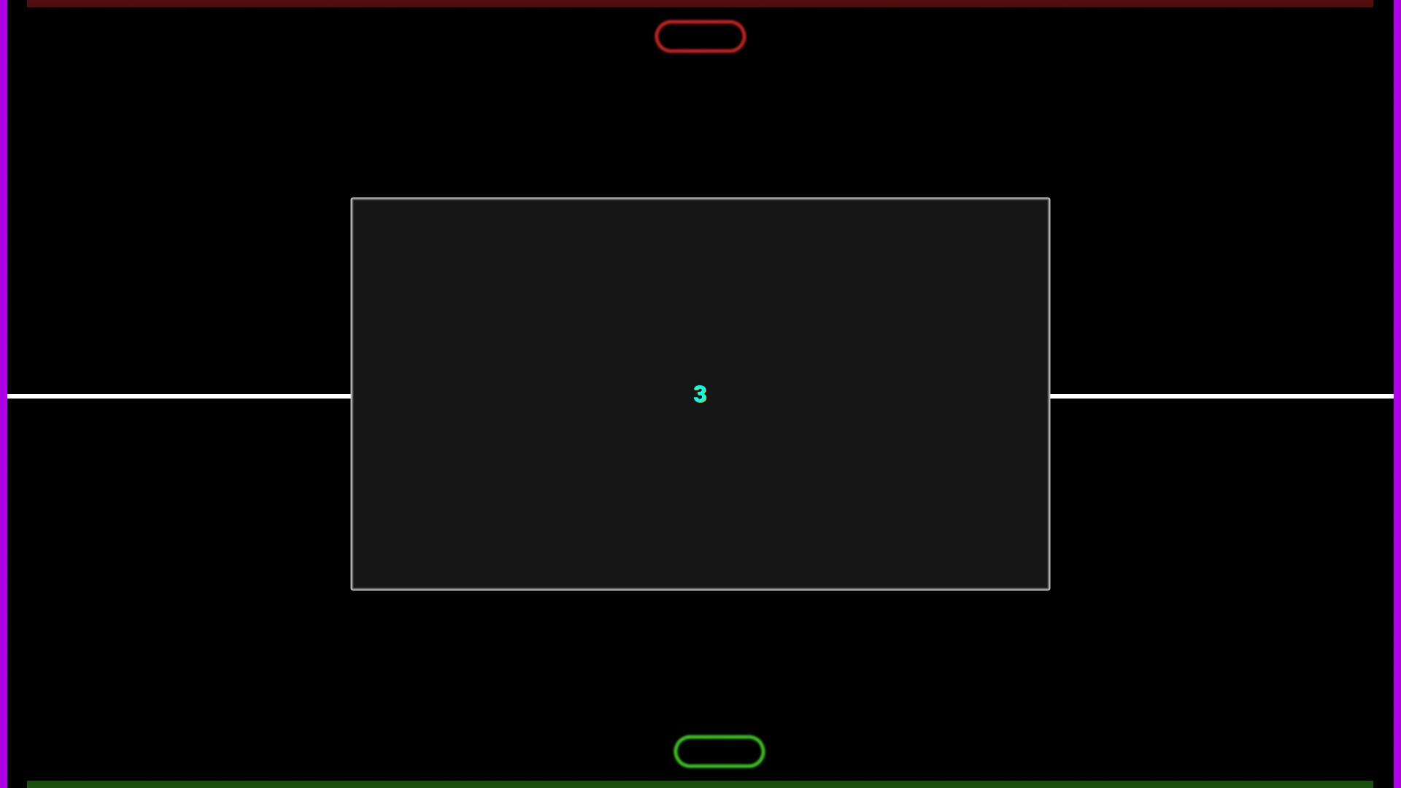
Гра Теніс
Виконав: Літвінов Ростислав КН-19
Керівник: к. т. н., ст. викл. каф. ІТ Царик Т.Ю.

Slide 2
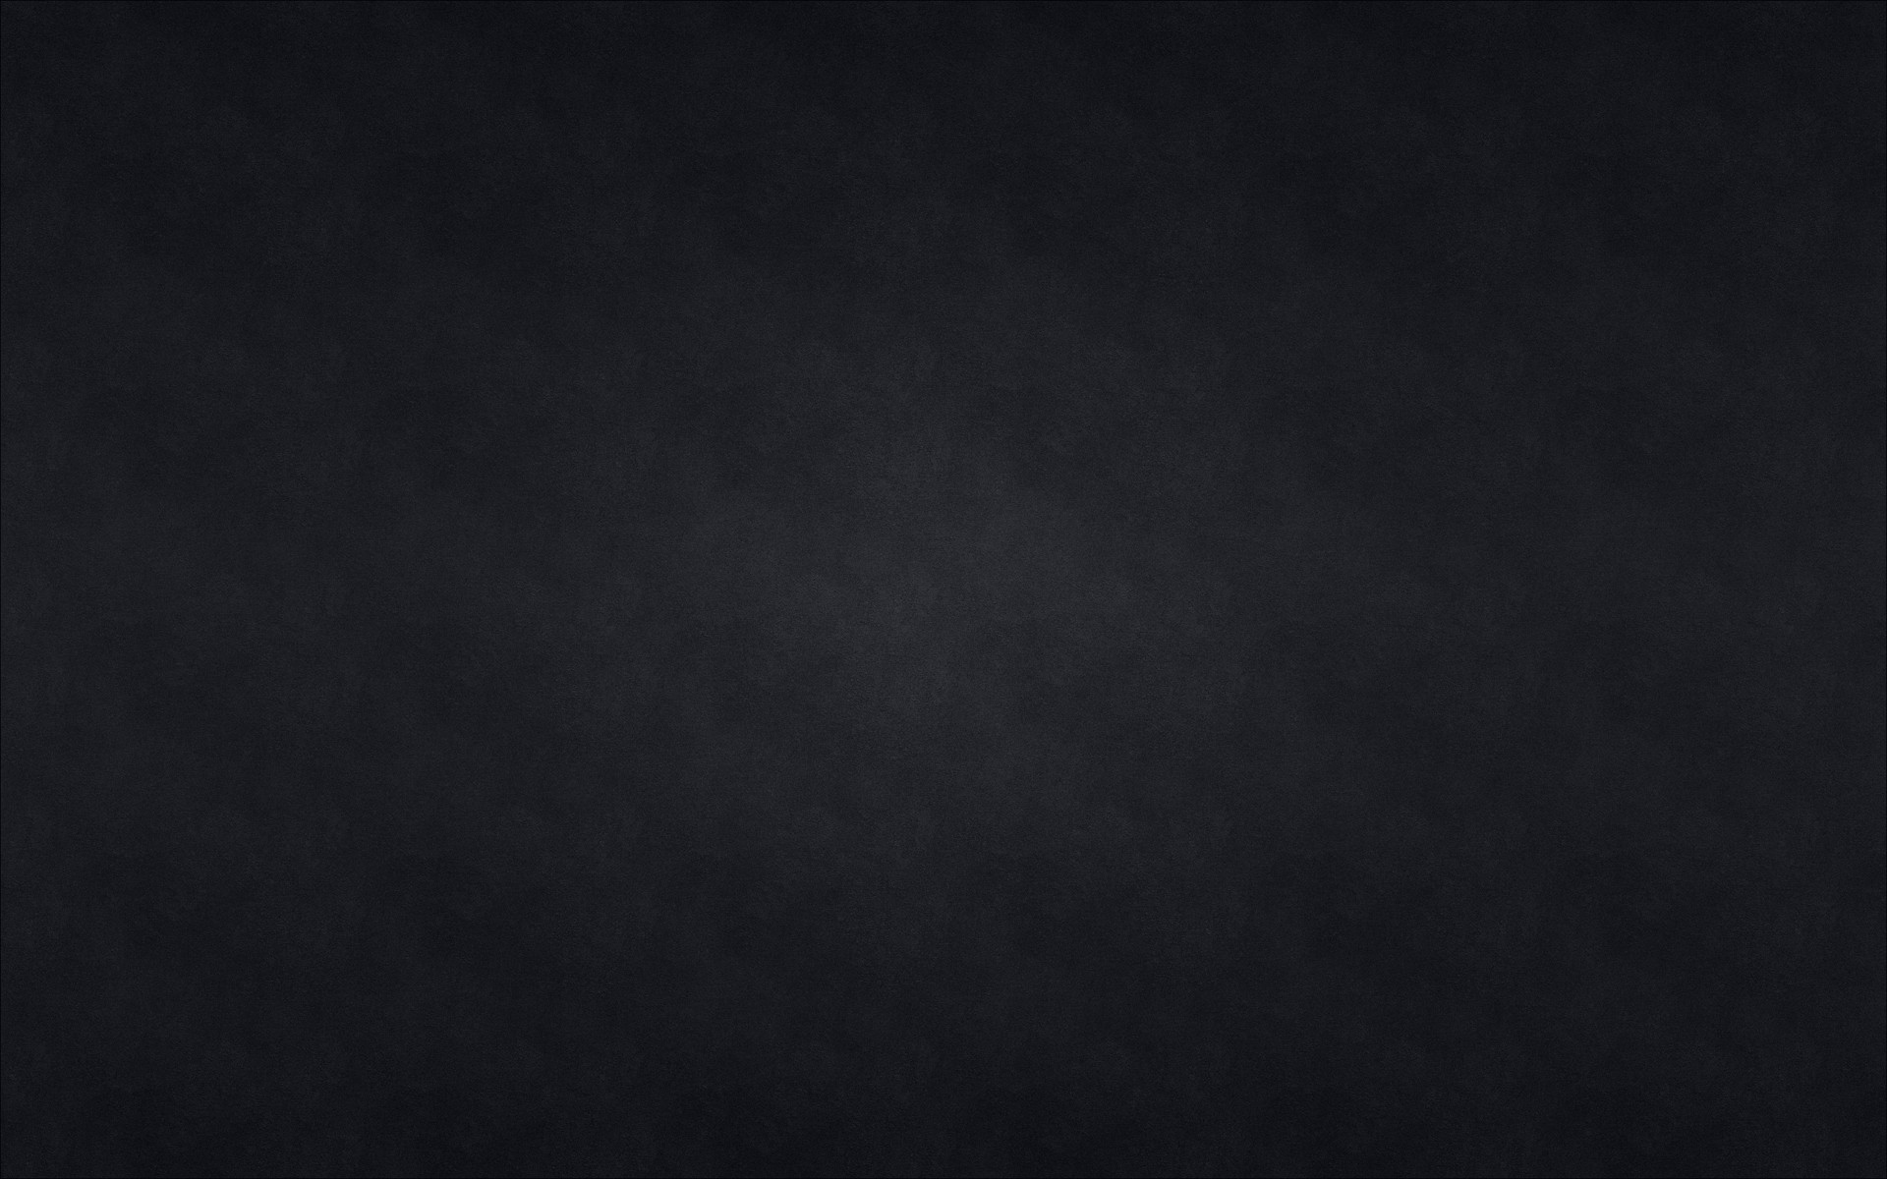
Мета та задачі
Розробити комп’ютерну гру по мотивам відомого Понгу
Досягнути високої інтерактивності
Можливість декількох рівнів складності
Розробити штучний інтелект для суперника

Slide 3
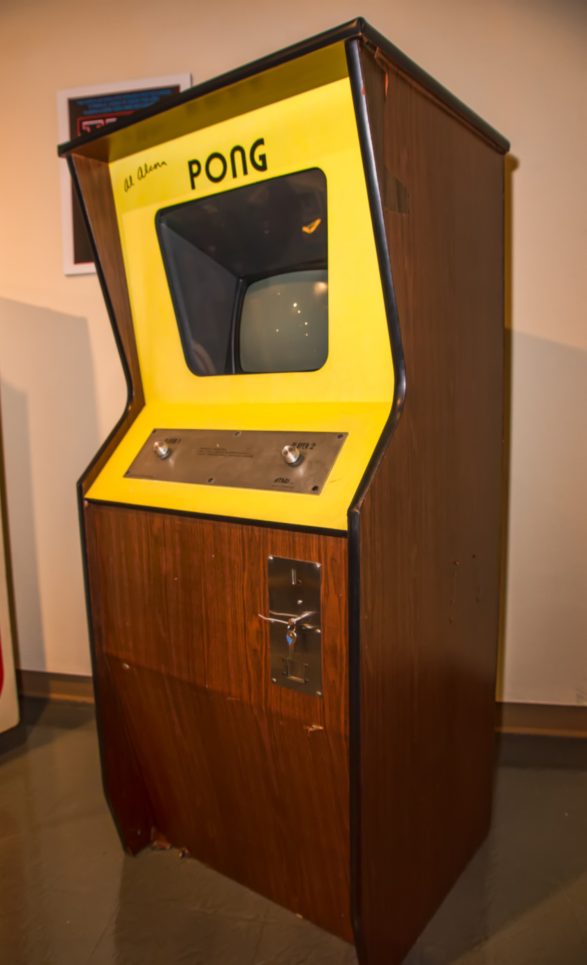
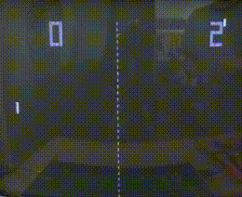
Історія
Найвідоміший комп'ютерний варіант настільного тенісу (Понг) вперше був розроблений Аллоном Алкорном в 1972 р. як тренувальний проект в компанії Атарі.

Slide 4
Правила
На ігровому полі розміщені 2 горизонтальні платформи гравців з верхнього та нижнього краю вікна та 2 вертикальні статичні стіни з лівого та правого краю вікна, через які м'яч та гравці не можуть пройти.
Якщо м'яч залітає у "ворота" суперника, гравцю на протилежній частині поля зараховують 1 очко і починається новий раунд.
Ціль гри набрати більше очок ніж суперник-штучний інтелект.
Гра не має обмежень ні по часу ні по очкам.

Slide 5
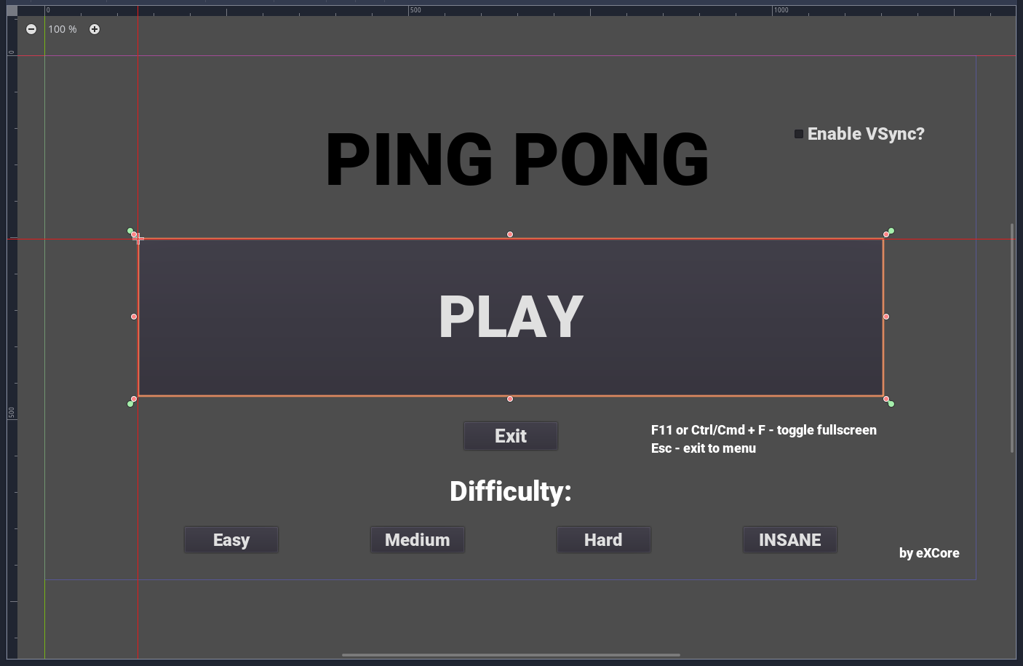
Меню
При запуску застосунку з’являється головне меню гри, яке має усі потрібні функції.
Воно створено за допомогою якорів (Anchors), тож виглядає добре при різних розмірах вікна.

Slide 6
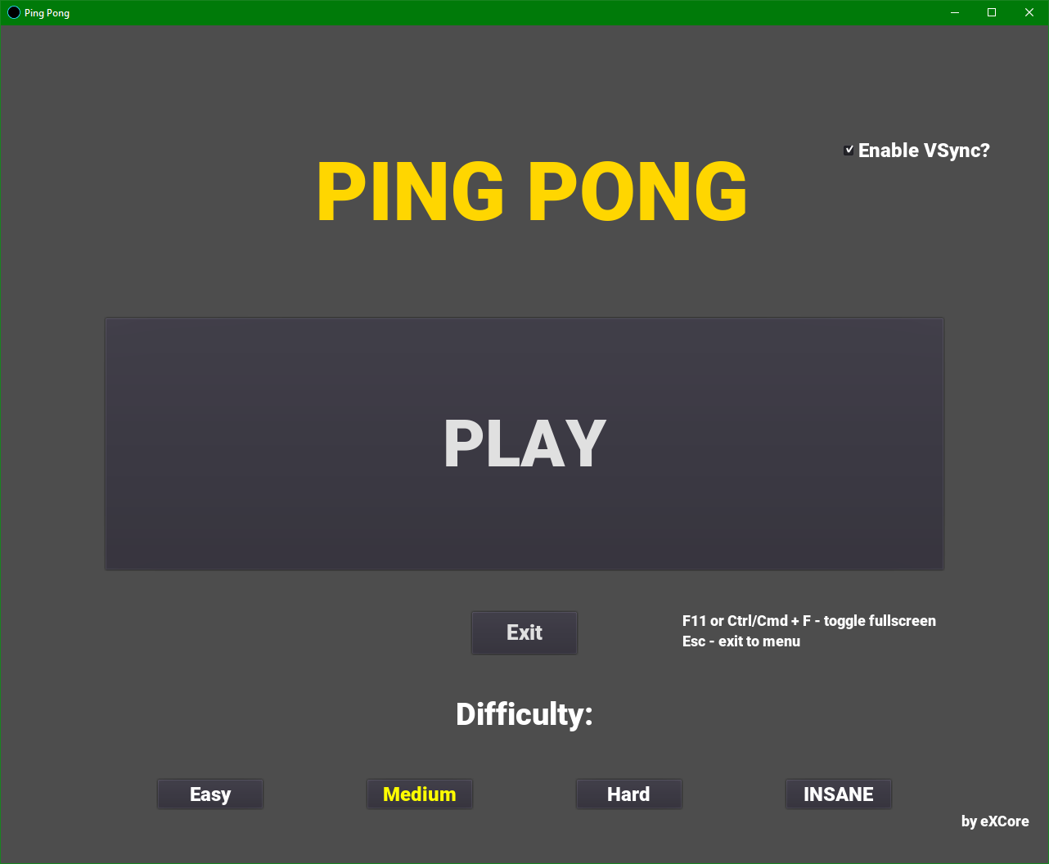
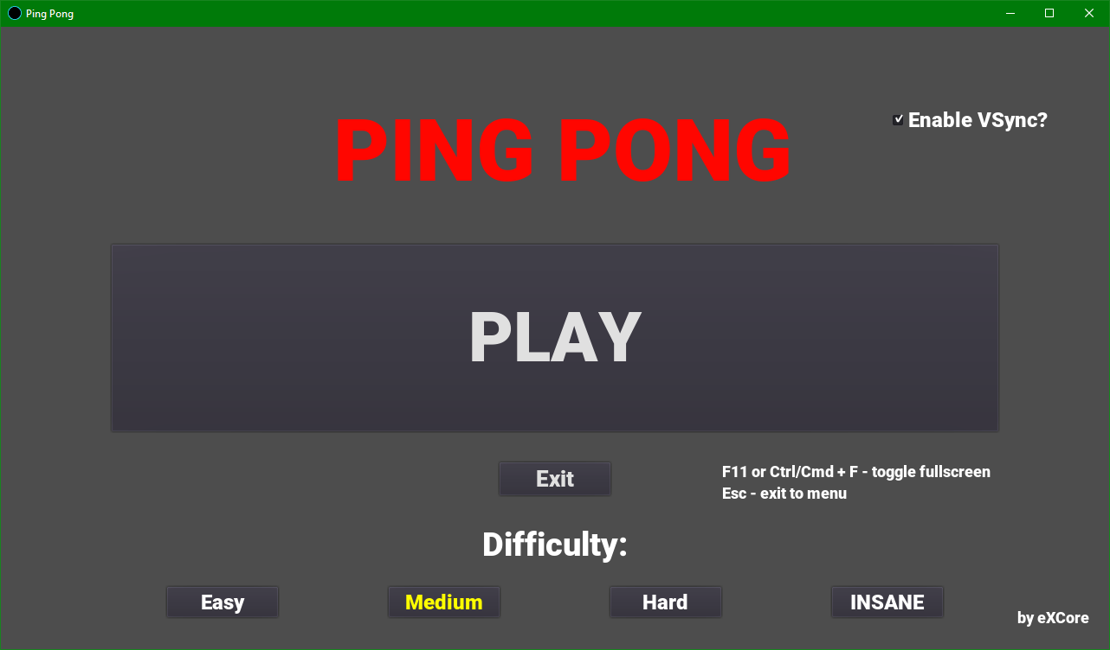
Меню
1280х720 (16:9)
1280х1024 (5:4)

Slide 7
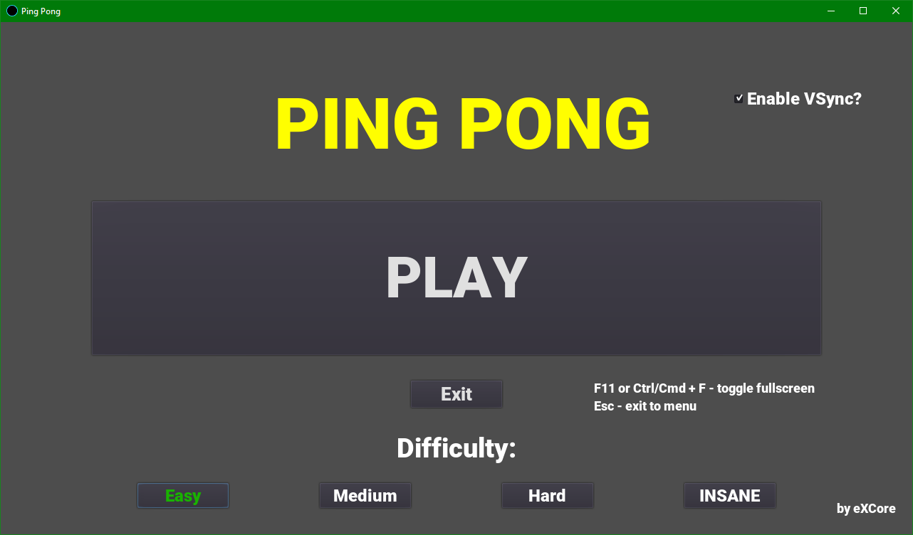
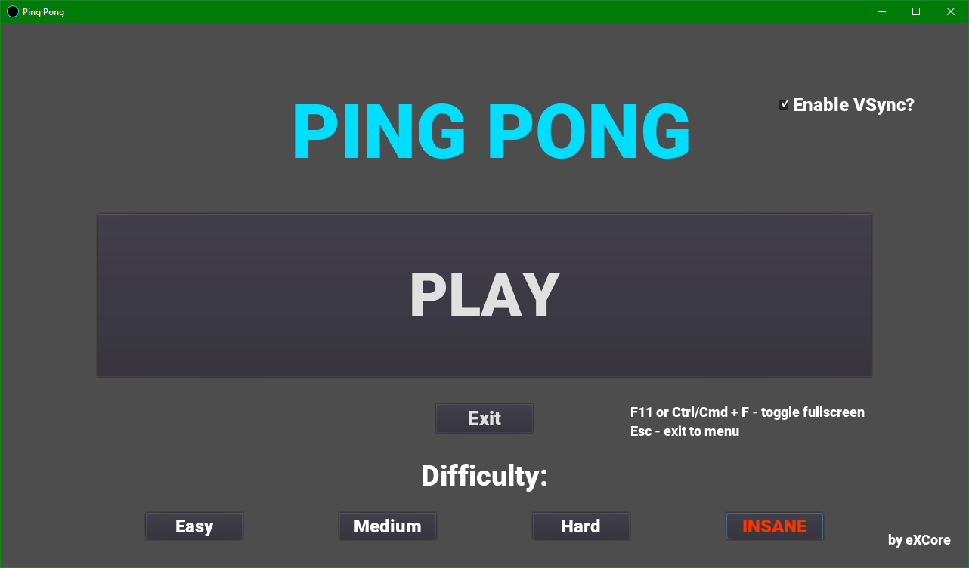
Меню (вибір складності)
Простий
Дуже складний

Slide 8
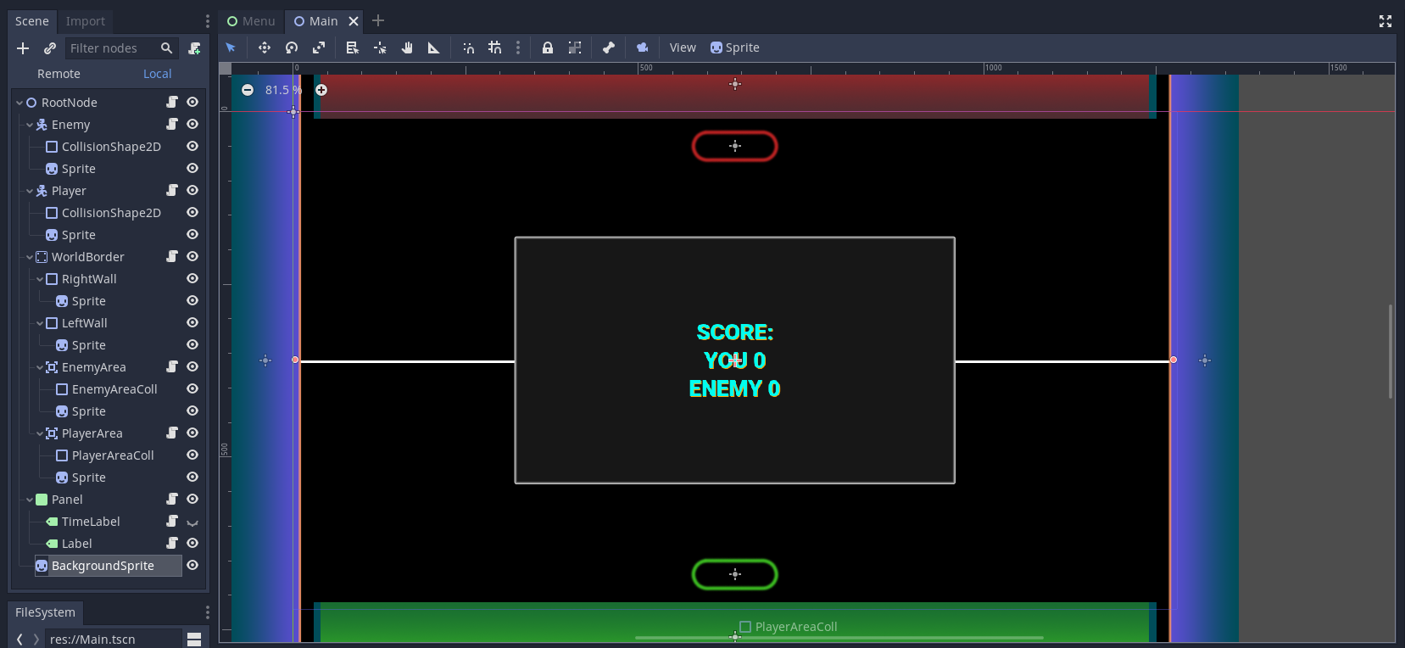
Ігрове поле
Після натискання кнопки Play, відкривається сцена ігрового поля. Її структуру можна побачити на скріншоті справа.

Slide 9
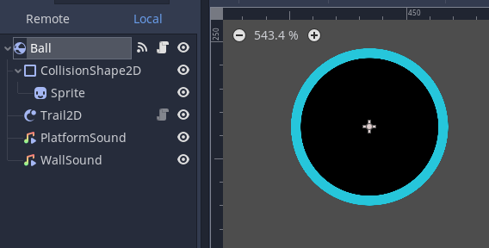
М’яч
М’яч виконано у вигляді окремої сцени для того, щоб його можна було додавати до ігрового поля як складну структуру. Він має додатково декілька ефектів (візуальний та звукові).

Slide 10
Ігрове поле
Відразу після запуску починається відлік 3 секунд нового раунду.

Slide 11
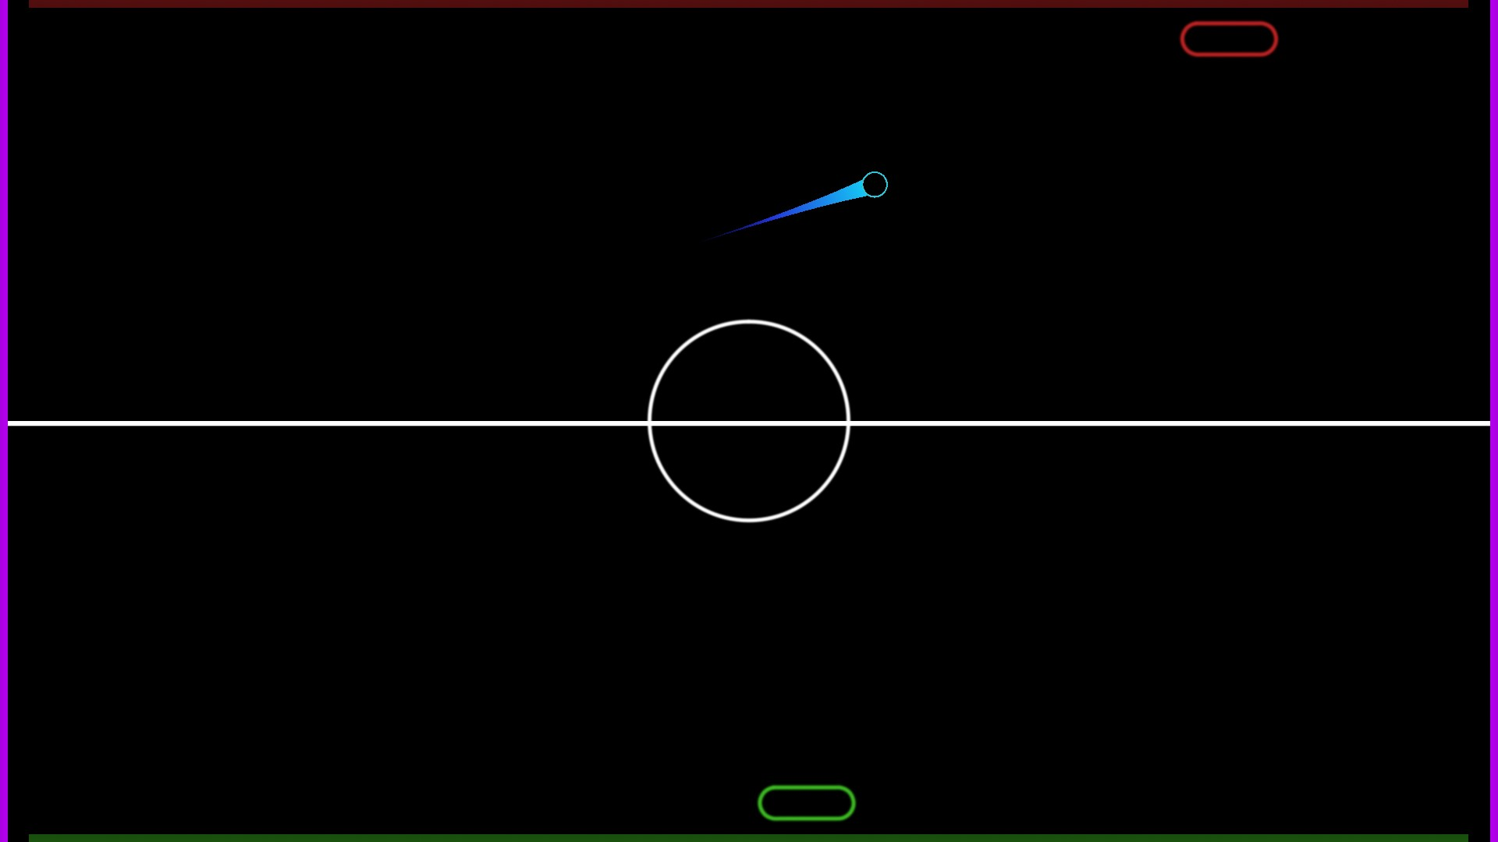
Ігрове поле
Після цього починається нескінченний цикл з раундів.

Slide 12
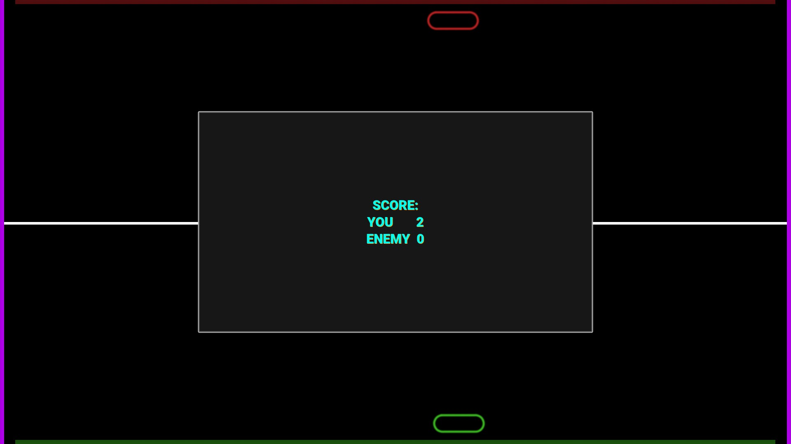

Slide 13
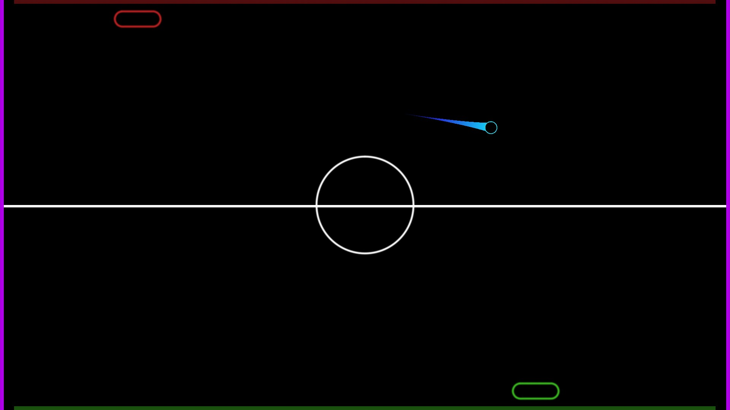

Slide 14
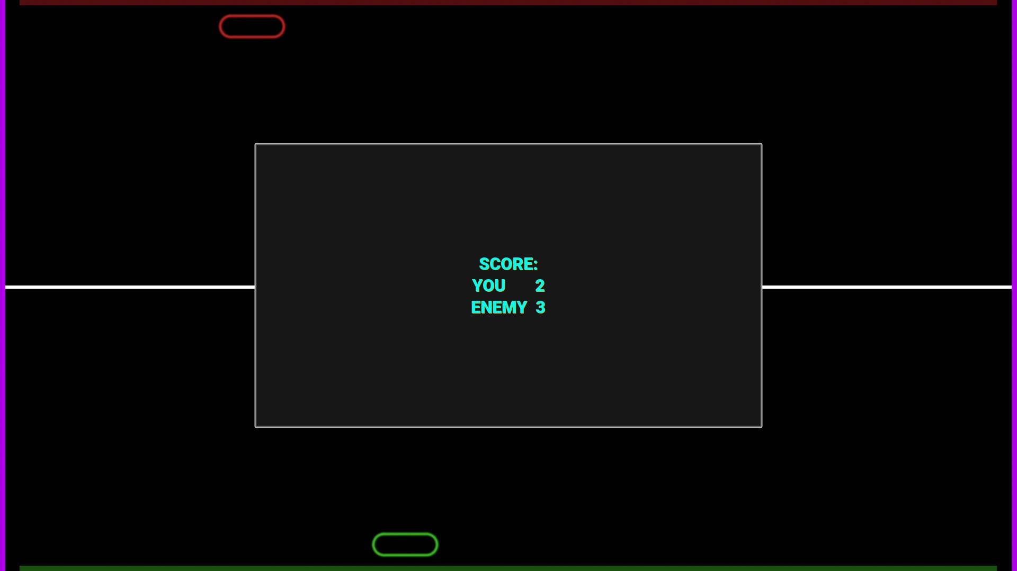

Slide 15
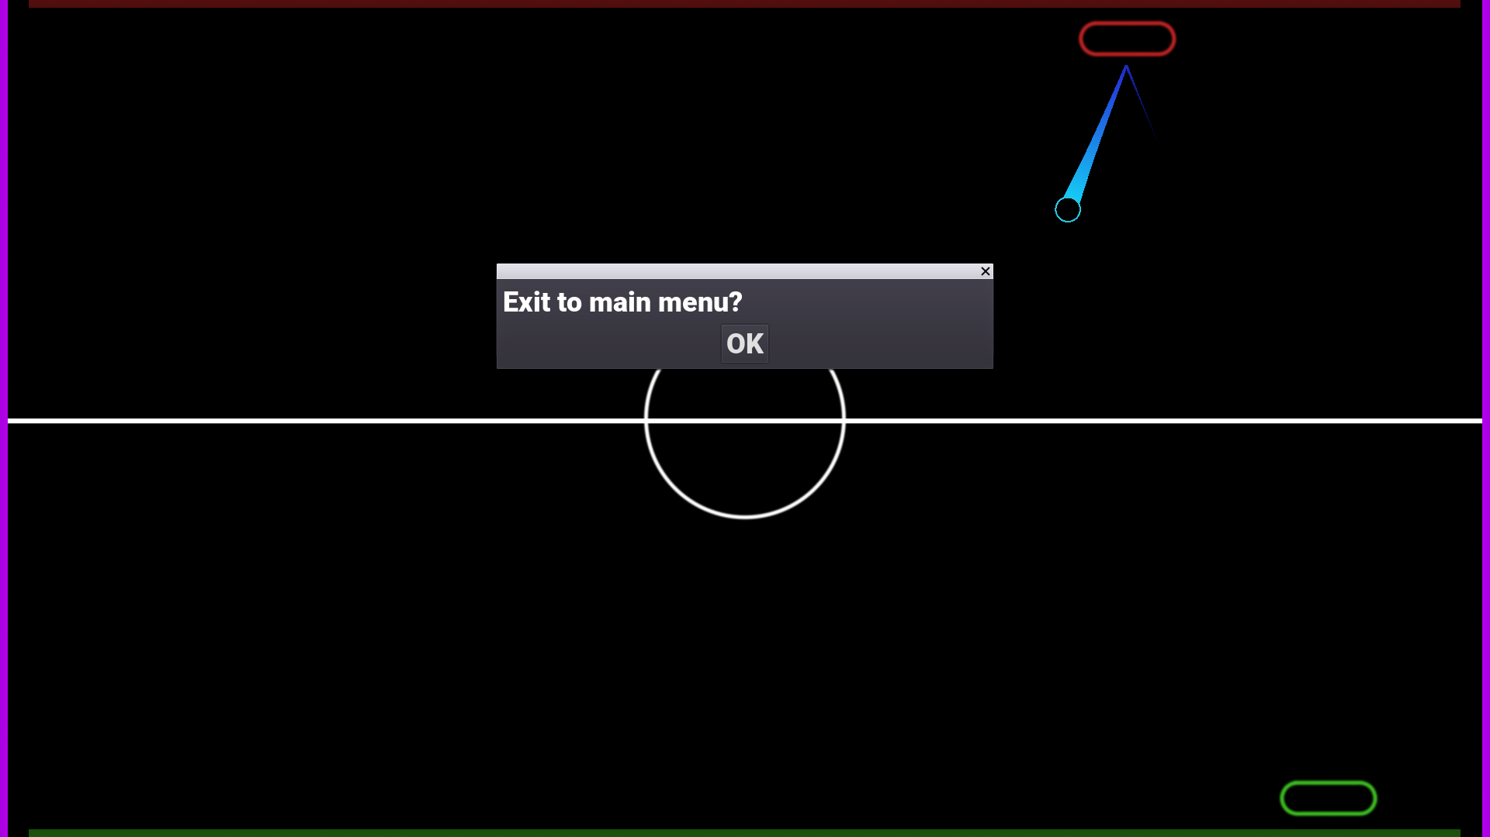
Ігрове поле
Якщо гравець бажає завершити гру, він може натиснути клавішу Esc і вийти у головне меню.

Slide 16
Висновки
На даний момент гра є досить завершеною, режим гри із ШІ досить цікавий і підходить для гравців будь-якого рівня за рахунок вибору рівня складності.
Дякуючи Godot Engine, ця гра є крос-платформною, за рахунок динамічної компоновки може працювати на моніторах с різними відношеннями сторін, а також досить прості та оптимізовані графіка та фізика дозволяють працювати на майже будь-якому сучасному комп'ютері.

Slide 17
Можливий розвиток
Враховуючи реалізовані можливості у гру досить легко буде за потреби додати режим гри проти реальної людини, але мені бракує досвіду роботи з мережами, тож я цього не робив.
Через те, що я не маю сильних навичок дизайну, візуальна складова гри може бути сильно покращена.

Slide 18
